Slide 1
Commencer
BTT Writer pour Android

Slide 2
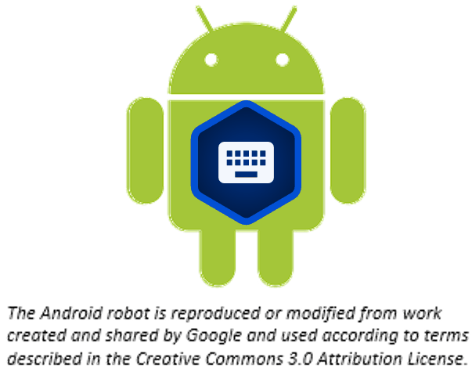
De quoi parle cette présentation?
Dans cette présentation vous apprenez à :
Installer BTT Writer pour Android
Ouvrir le programme
Accepter les conditions d'utilisation
Créer un compte
Comprendre l'écran d'accueil

Slide 3
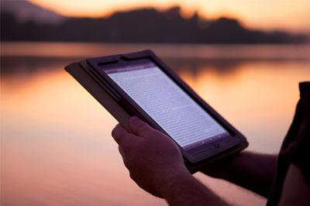
Qu'est ce que BTT Writer pour Android?
Application mobile pour traduire la Bible et les histoires de la Bible ouverte
Ouvrir la source
Contient :
Contenu à traduire
Ressources Bibliques
Le travail peut être partagé et publié
Notes:
BTT Writer for Android is a mobile app that can be downloaded for Android devices so that anyone with an Android tablet can translate the Bible into their heart language.
BTT Writer is open source (without cost) and copyright free (content is not copyrighted against translation)
Most Bibles and resources are copyrighted – can’t use as a translation source unless receiving permission from publisher, often involving paying royalties.
For example, if you translate out of a single source, it is considered plagiarism to publish. You must use at least 3 sources for it not to be plagiarism.
It contains the content that needs to be translated as well as Bible resources – notes, words, questions – that can improve the translation.
Information can be shared directly from device to device and finished content can be uploaded to a content server and digitally published.

Slide 4
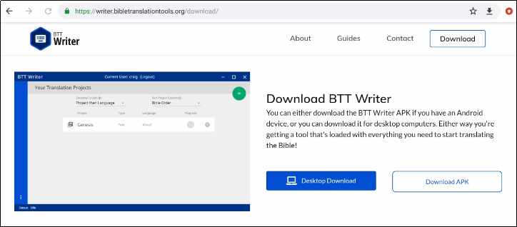


Installer BTT Writer pour Android
Dans le navigateur sur l'appareil Android, aller à cette URL : https://writer.bibletranslationtools.org/download/
Appuyez sur le bouton blanc 'Télécharger l'APK' pour télécharger le programme d'installation sur la tablette.

Slide 5
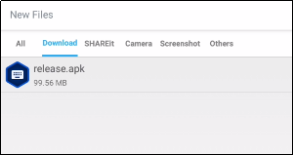

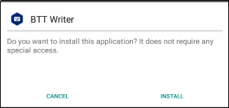
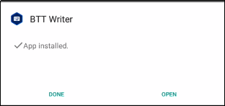
Installer BTT Writer pour Android
Accédez au dossier Télécharger sur la tablette.
Cliquez sur le fichier release.apk.
Accepter pour permettre l'installation du programme.
Cliquez pour ouvrir l'application une fois installée.
Cliquez sur Autoriser pour permettre à BTT Writer d'accéder aux photos, aux médias et aux fichiers de votre appareil.

Slide 6
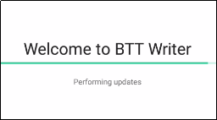

Ouvrir BTT Writer
Après l'installation, BTT Writer s'ouvre automatiquement (Il peut y avoir des mises à jour automatiques avant l'ouverture de l'application BTT Writer).
Après la fermeture, pour rouvrir l'application, appuyez sur l'icône BTT Writer sur l'écran de votre tablette.

Slide 7
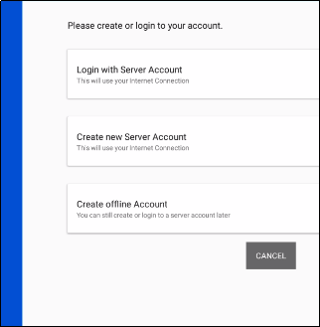
Choisir un type de compte
}
Compte serveur - l'utilisateur dispose d'une utilisation complète du programme et peut télécharger et importer du contenu du serveur (nécessite une connexion Internet).
Compte hors ligne - l'utilisateur dispose d'une utilisation complète du programme, sauf pour le téléchargement vers ou l'importation depuis le serveur.
ANNULER pour quitter l'application.
Notes:
One of the first things you’ll need to do is to decide which type of account to use. There are two types:
Offline Account – user has full use of the program except for uploading to or importing from the content server. NO INTERNET CONNECTION REQUIRED.
Server Account – user has full use of the program and can upload to and import from the content server (requires Internet connection.)
You can switch between these at any time, so you can do your work in an offline account, and then log in to a Door43 account when you want to upload your work.
The work is attached to the device, not to the account.
NOTE: During a MAST event the translators may be directed to choose one of the types of accounts. As a facilitator - learn which the team lead is asking the translators to choose.

Slide 8
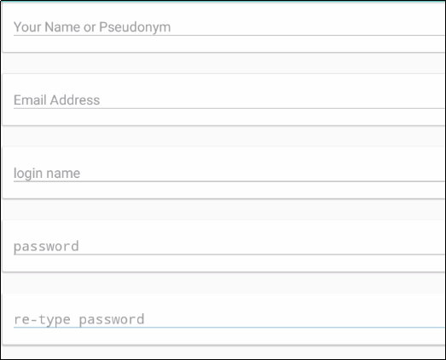
Création d'un compte serveur
Nom complet (ou pseudonyme si vous ne voulez pas que votre nom soit associé publiquement au travail biblique)
Email - L'utiliser uniquement si vous oubliez votre mot de passeEmail – Used only if you forget your password
Nom de connexion - sans espace (identique au pseudonyme si vous l'utilisez)
Mot de passe - quelque chose dont vous pouvez vous souvenir facilement

Slide 9
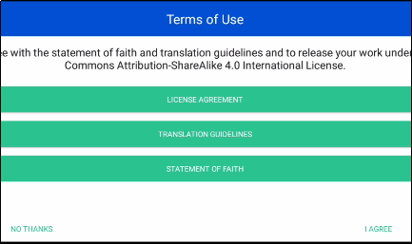
Accepter les conditions d'utilisation
Chaque traducteur ou utilisateur de BTT Writer doit accepter ces conditions d'utilisation. Appuyez sur chacunes d'elles (les conditions) pour les lire, faites-les défiler, puis appuyez sur Fermer.
Contrat de licence : Explique ce que vous pouvez faire avec le contenu du programme et le contenu que vous créez.
Directives de traduction : Décris les qualités d'une bonne traduction pour aider le traducteur à traduire le texte de façon claire, précise et naturelle.
Déclaration de foi : Liste des éléments communs de la foi chrétienne
Appuyez sur J'ACCEPTE (ou appuyez sur NON MERCI pour revenir à l'écran de connexion).

Slide 10
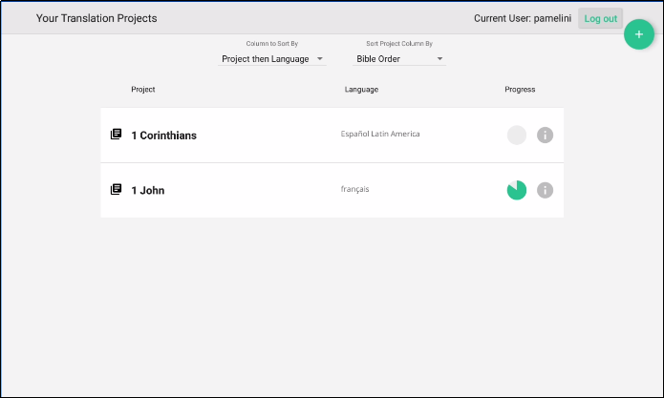
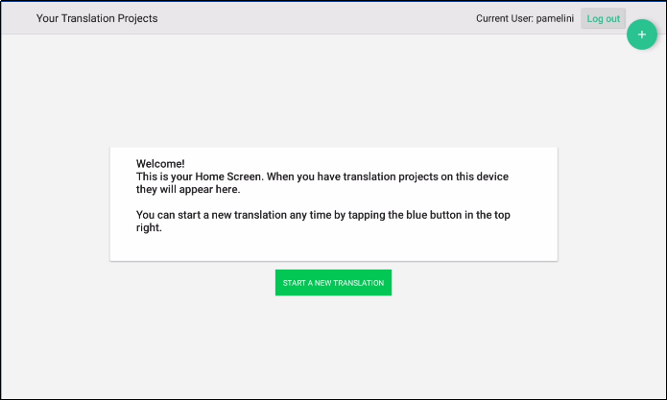
Affichage de l'écran d'accueil
ou un message de bienvenue si vous
BTT Writer s'ouvre pour afficher l'écran d'accueil :
Répertoriez tous vos projets
n'avez pas encore de projets
Nom de l'utilisateur
Nom de l'utilisateur
Bouton de déconnexion
Bouton de déconnexion

Slide 11
Qu'avez-vous appris ?
Dans cette présentation, vous avez appris à :
Installer BTT Writer pour Android
Ouvrir le programme
Accepter les conditions d'utilisation
Créer un compte
Comprendre l'écran d'accueil

